Slide 1
操作系统
Operating System(OS)
（48学时）

Slide 2
刘利雄
中心教学楼823
lxliu@bit.edu.cn
liulixiong.lee@gmail.com
第<number>页

Slide 3
要 求
课上不要影响其他同学
认真完成作业
第<number>页

Slide 4
课程评分方法
采用日常性考核和期末终结性考核相结合的方式。
作业成绩占20％，期末为闭卷笔试考试，成绩占80％。
第<number>页

Slide 5
课程计划安排
授课学时：48 学时
本课程以讲授为主，课下答疑、辅导为辅。
第<number>页

Slide 6
先修课程
数据结构与算法
程序设计基础
计算机原理
汇编程序设计
第<number>页

Slide 7
《操作系统》教材与参考书
《操作系统概念》第9版 Wiley出版社
深入理解Linux内核，第3版，陈莉君等译，中国电力出版社
Windows Internals[4th]，《深入解析Windows操作系统》（4版）潘爱民译，电子工业出版社
现代操作系统，陈向群等译，机械工业出版社
操作系统学习指导与习题解析，张丽芬编
第<number>页

Slide 8
第1章 操作系统概论
1.1 操作系统的定义
1.2 操作系统的形成与发展
1.3 操作系统功能、服务和特性
1.4 操作系统的进一步发展
1.5 用户与操作系统接口
1.6 操作系统的运行环境
1.7 操作系统的设计规范和结构设计
第<number>页

Slide 9
1.1 操作系统的定义
计算机系统的组成
计算机系统从下到上划分为四个层次。
单向调用关系：外层的软件必须以事先约定的方式调用内层软件或硬件提供的服务。称这种约定为接口。
应用程序
实用程序
操作系统
硬件
第<number>页

Slide 10
操作系统：是紧挨着硬件的第一层软件，为其他软件提供基础的运行环境。
实用程序：支持其他软件编制和维护的软件。如编译程序、编辑程序、命令解释器。
应用程序：特定应用领域专用的软件。由用户或专门的软件公司编制，用于解决用户的实际问题，如数据库管理软件、计算机辅助设计、航空订票系统、银行管理系统。
第<number>页

Slide 11
操作系统的定义
OS是由一系列程序模块组成的一个大程序。对计算机的软、硬件资源进行统一的管理和调度，合理地组织计算机的工作流程，以提高资源的利用率。
操作系统只包含操作系统内核。如Windows系统的Ntoskrnl.exe。
操作系统：是硬件的有效扩展，在其他软件与机器硬件之间建立了扩展界面。
没有公认的定义！
第<number>页

Slide 12
操作系统的设计目标
方便性：方便用户使用计算机。
有效性：使计算机系统能高效可靠地运转，提高系统资源的利用率。
还要便于操作系统的设计、实现和维护。
第<number>页
Notes:
为了使出自不同厂家的计算机及其设备，能通过网络加以集成，实现应用程序的可移植性和互操作性，因而要求具有统一的开发环境。其中首先是要求OS具有开放性。

Slide 13
方便性
方便性要求改善人机交互界面。
人机交互设备包括常用的终端设备与面向特定应用的模式识别设备（如VR系统）等。
人机交互特性是当前操作设计的研究热点。
操作系统设计具有挑战性！
第<number>页
第<number>页

Slide 14
1.2 操作系统的形成与发展
随着硬件技术、软件技术以及应用需求的不断出现，操作系统得到了很大的发展。
移动计算、物联网技术和智能（机器）技术的发展给操作系统提出了新的应用需求。
第<number>页

Slide 15
操作控制方式：操作系统的基本类型为批处理系统、分时系统和实时系统。
应用领域：包括网络操作系统、分布式系统、个人计算机操作系统、手机操作系统以及嵌入式操作系统等。

Slide 16
1.2.1 顺序处理(手工操作阶段)
1.2.2 简单的批处理系统
1.2.3 多道成批处理系统
1.2.4 分时系统
1.2.5 实时系统
1.2.6 嵌入式系统
第<number>页

Slide 17
1.2.1 顺序处理(手工操作)
20世纪40年代～50年代中期
没有操作系统。
程序员直接使用计算机硬件系统，效率低下。
其特点：手工操作、独占方式。
第<number>页

Slide 18
1.2.2 简单的批处理系统
20世纪50年代后期～60年代中期
有一个监控程序软件常驻内存
操作员将多个作业按序成批地放在一个输入设备上。
监控程序自动控制输入设备一次装入内存一道作业，并启动运行，运行完毕，再装入下一道作业。
第<number>页

Slide 19
1.2.3 多道成批处理系统
随着硬件通道、中断、缓冲技术等的出现，使得计算机在组织结构上发生了重大变革。使原先以CPU为中心的体系结构，转变为以主存为中心。
第<number>页

Slide 20
[通道]：独立于CPU，专门用来控制输入/输出设备的I/O处理机，比CPU便宜。连接着主存和外设。使CPU和外设并行操作。
[中断]：当I/O设备完成传输后，通过中断机构向CPU报告完成情况。
[缓冲技术]：在内存设置缓冲区，来缓存用户的输入和输出，改善I/O设备和CPU之间速度不匹配的问题。
第<number>页

Slide 21
多道程序设计技术：是指在内存同时存放若干道程序，使它们在系统中交叉运行，共享系统中的各种资源。当一道程序暂停执行时，CPU立即转去执行另一道程序。
[特点]：多道、宏观上并行（不同的作业分别在CPU和外设上执行）、微观上串行（在单CPU上交叉运行）。
第<number>页

Slide 22
引入多道程序设计技术的根本目的是提高CPU的利用率，充分发挥系统设备的并行性。这包括程序之间、CPU与设备之间、设备与设备之间的并行操作。
第<number>页

Slide 23
程序A
程序B
CPU
存储器
程序C
操作系统
程序A
运行
等待
运行
等待
程序B
等待
运行
等待
运行
等待
程序C
等待
运行
等待
运行
等待
多道程序
运行
运行
运行
运行
运行
运行
等待
第<number>页

Slide 24
衡量批处理系统的性能指标
资源利用率：指在给定时间内，系统中某一资源（如CPU、存储器、外部设备等）实际使用时间所占比率。
吞吐量(Throughput)：指单位时间内系统所处理的信息量。它通常是用每小时或每天所处理的作业个数来度量。
周转时间：指从作业进入系统到作业退出系统所用的时间。而平均周转时间是指系统运行的几个作业周转时间的平均值。
第<number>页

Slide 25
[例] 设一个计算机系统有256K主存，一个磁盘、一个终端和一台打印机。三个作业：JOB1、JOB2、JOB3。
作业编号 JOB1 JOB2 JOB3
作业类型 计算型 I/O型 I/O型
占用主存 50k 100k 80k
需磁盘情况 NO NO Yes
需终端情况 NO Yes NO
需打印机情况 NO NO Yes
运行所需时间 5分钟 15分钟 10分钟
第<number>页

Slide 26
简单批处理
作业1运行5分钟；作业2等待5分钟运行15分钟；作业3等待20分钟运行30分钟。
多道批处理
三个作业同时装入主存，由于几乎不同时使用同类资源，在15分钟内将全部完成。
5分钟
5分钟
15分钟
15分钟
10分钟
10分钟
第<number>页

Slide 27
表1.2 单道运行与多道运行资源利用率对比
单道 多道(3)
处理机利用率 5/30=17% 5/15=33%
存储器利用率 30% 平均 230/256=90%
磁盘利用率 33%=10/30 67%=10/15
打印机利用率 33% 67%
完成所需时间 30分钟 15分钟
吞吐量 6jobs/小时 12jobs/小时
平均周转时间 18分钟 10分钟
第<number>页

Slide 28
批处理系统特点
优点: 系统吞吐量大，资源利用率高。
适合计算量大、自动化程度高的成熟作业。
缺点: 不能直接控制作业运行，作业的周转时间太长（I/O时CPU处于等待状态）。
第<number>页

Slide 29
多道程序设计技术的实现
实现时应解决三个问题
存贮分配和存贮保护
处理机的管理和调度
系统其它资源的管理和调度
第<number>页

Slide 30
(1)存贮器的分配和存贮保护
存贮分配：几道程序共享主存，必须提供存贮分配手段，使各个程序在其中拥有自己的一个区域。
存贮保护：运行时，硬件必须提供必要的存贮保护手段，以免相互干扰和破坏。
存贮器的扩充技术：主存容量不够用。
第<number>页

Slide 31
(2)处理机管理
[主要任务]：就是实施处理机的分配和调度，以便解决好多道程序之间的转接和有效的运行。
主要涉及的是对处理机的分配调度策略（如FIFO），实施具体的分配等问题。
(3)系统其它资源的管理和调度
I/O设备管理，文件管理，作业管理。
[因此，多道程序设计技术的出现，标志着操作系统技术渐趋成熟]
第<number>页

Slide 32
1.2.4 分时系统
工作方式：一台主机连接有若干个终端。用户交互式地向系统提出命令请求，系统接受命令，采用时间片轮转方式处理请求，并在终端上显示结果。如在大型数据库上的查询。
分时：多用户分时使用CPU。将CPU的单位时间(如1秒钟)划分成若干个时间片。
第<number>页

Slide 33
[例] 早期的分时系统之一是IBM 360机上的兼容的分时系统(CTSS - Compatible time_sharing system)。与后来的分时系统相比，CTSS非常简单。它的操作控制很容易理解。
当控制分配给一个交互用户时，用户的程序和数据装入主存，运行0.2s(一个时间片)系统时钟产生一个中断。
每个时钟中断产生时，操作系统获得控制，将当前运行程序从主存换出到磁带或磁鼓，再选一个用户程序从磁带或磁鼓换入主存。将处理机分给新进入的另一个用户程序。这典型地叫滚进滚出：ROLL_IN ROLL_OUT）。
第<number>页

Slide 34
分时系统的特点
同时性：若干用户同时使用一台计算机。
独立性：每个用户占有一台终端，彼此独立操作，互不干扰。
交互性：用户可通过终端与系统进行人机对话。
及时性：用户的请求能在较短时间内得到响应。通常以用户能够接受的等待时间来确定（2～3s）。
第<number>页

Slide 35
批处理与分时系统的差别
批处理系统：
  目标是提高系统资源的利用率。
  适用于比较成熟的大型作业。
  可在后台执行。不需要用户频繁干预。
分时系统：
  目标是对用户请求的快速响应。
  适用于短小作业。
  终端键入命令。
第<number>页

Slide 36
1.2.5 实时系统
当对处理机操作或数据流动有严格时间要求时，就需要使用实时系统。
实时系统：
    实时过程控制：工业生产中的自动控制，飞机导航、导弹发射等。
    实时信息处理：民航机票的预订、查询，银行系统的借贷，情报信息检索等系统。
第<number>页

Slide 37
实时系统是以数据或信息作为处理对象。既不接收用户作业，也没有作业的概念，只有几个由外部事件触发的任务。VxWorks以及QNX都是知名的实时系统。
  硬实时：系统的所有可能的延迟是一定的。对于关键的任务必须在指定时间范围内完成。如汽车在装配线上移动。
  软实时：即使任务没有在规定时间内完成，也还是允许的。如媒体播放、信息查询等。
第<number>页

Slide 38
实时系统特点
（1）实时性。计算机对随机发生的外部事件能够及时地响应和处理。
及时：是指响应所具有的速度，足以控制发出实时信号的那个设备。
（2）可靠性。要具有容错能力，可采用双工机制：一台主机；一台后备机。
（3）确定性。是指系统按照固定的、预先确定的时间执行指定的操作。其可确定性取决于系统响应中断的速度和处理能力。
第<number>页

Slide 39
实时系统与分时系统的区别
实时系统
（1）实时性和可靠性较高。
（2）交互能力较差。
分时系统
（1）以用户的容忍程度为依据，对实时性没有要求。
（2）允许出错，可重复运算。
第<number>页

Slide 40
1.2.6 嵌入式系统
以实际应用为中心、以计算机技术为基础、软硬件可裁剪的专用计算机系统。
软件要求固化存储。
通常是一个多任务可抢占式的实时操作系统核心，只有满足实际需要的有限功能，如任务调度同步与通信、主存管理、时钟管理等。
嵌入式Linux，Windows CE。
第<number>页

Slide 41
1.3 功能、服务和特性
操作系统的三种基本类型：批处理系统；分时系统；实时系统。
通用操作系统：一个系统兼有批处理、分时和实时处理三者或其中两者的功能。
[如]分时和批处理相结合，将分时任务作为前台任务，将批量处理作业作为后台任务，便是分时批处理系统。
第<number>页

Slide 42
操作系统的功能
(1)处理机管理：进程管理。处理机如何调度的问题：FCFS、优先级、时间片轮转？
(2)存储器管理：主存管理。存储分配、存储保护、主存扩充。
(3)设备管理：涉及对系统中各种输入、输出设备的管理和控制。分配设备，控制设备传输数据。
(4)文件管理：将程序、数据、操作系统软件等组织成文件，存放在磁盘或磁带上，方便用户访问。
第<number>页

Slide 43
为了管理系统资源，操作系统必须掌握系统资源的当前状态信息。
    进程----进程表
    存储器----存储表
    I/O设备----I/O设备表
    文件----文件表
第<number>页

Slide 44
操作系统提供的服务
用户接口：用户通过OS来使用计算机
程序执行：装入内存执行，能结束执行
I/O操作：可能涉及到文件或I/O设备
文件系统操作：向用户提供按名存取文件
通信服务：进程之间（共享内存/消息传递）
错误检测和处理：能检测和处理错误
资源分配：多进程并发，资源共享
记帐：统计用户对系统资源的使用情况
保护：确保控制对系统资源的访问
第<number>页

Slide 45
操作系统的特性
(1)并发性：并发是指系统中存在着若干个逻辑上相互独立的程序，它们都已被启动执行，都还没有执行完，并竞争各种资源。
在单CPU系统中，这些程序同时存在。
这些程序在CPU上轮流执行。
第<number>页
第<number>页

Slide 46
操作系统的特性
(2)共享性：是指系统中的资源可供内存中多个并发执行的进程共同使用。如打印机（互斥共享）、磁带机、磁盘等（同时共享）。
系统资源在一段时间内被交替使用。
支持系统并发性的物质基础是资源共享。
第<number>页

Slide 47
操作系统的特性
(3)虚拟性：把共享资源的一个物理实体变为若干个逻辑上的对应物。如，CPU的分时共享；虚拟存储器技术。
(4)异步性（随机性）：有限的共享资源使并发进程之间产生相互制约关系。各个进程何时执行、何时暂停、以怎样的速度向前推进、什么时候完成等都是不可预知的。
第<number>页

Slide 48
操作系统性能评价
通常用以下几个方面来衡量一个操作系统的性能优劣：
系统效率
系统可靠性
可移植性
（1）系统效率 系统效率是操作系统的一个重要性能指标。体现系统效率的指标包括资源利用率、吞吐量和周转时间以及响应时间等。
第<number>页

Slide 49
（2）系统可靠性 是指系统能发现、诊断和恢复硬件和软件故障的能力。通常用下面几个指标进行说明：
[可靠性R（Reliability）]：通常用系统的平均无故障时间MTBF（Mean Time Between Failures）来度量。它是指系统能正常工作的平均时间值。R越大，系统可靠性越高。
第<number>页

Slide 50
[可维护性S（Seviceability）]：通常用平均故障修复时间MTRF（Mean Time to Repair Fault） 来度量。它是指从故障发生到故障修复所需的平均时间。S越小，可修复性越高。
[可用性A（Availability）]：是指系统运行的整个时间内，能正常工作的的概率。它由下面公式计算：
可用性A = MTBF/(MTBF + MTRF)
MTBF：平均无故障时间
MTRF：平均故障修复时间
第<number>页

Slide 51
（3）可移植性(Portability):是指把一个操作系统从一个硬件环境移植到另一个硬件环境时系统仍能正常工作的能力。移植时，代码修改量要小，效率要高。
第<number>页

Slide 52
1.4 操作系统的进一步发展
个人计算机操作系统
多处理机操作系统
网络操作系统
分布式操作系统
第<number>页

Slide 53
个人计算机操作系统
单用户单任务OS：只允许一个用户上机、只允许用户程序作为一个任务运行。如 MS-DOS。
单用户多任务OS：只允许一个用户上机，但允许用户有多个任务，并发执行。如Windows 2000
多用户多任务OS：允许多个用户通过各自的终端，使用同一台主机，共享系统资源，每个用户又可有多个任务，并发执行。如UNIX、Linux。
第<number>页

Slide 54
多处理机操作系统
多处理机采用紧耦合方式进行连接，共享主存
  非对称多处理(ASMP)：主处理机运行操作系统，其他处理机运行用户作业，主处理机为其他处理机分配和调度任务，主从模式。
  对称多处理(SMP)：操作系统和用户程序可安排在任何一个处理机上运行，各处理机共享主存和各种I/O设备。
第<number>页

Slide 55
多核系统
Sun公司的Solaris 10对UltraSPARC的多核芯片的支持达到了8个核，每个核可运行4个芯片级线程，相当于32个逻辑CPU，从而提高了系统的吞吐量。
第<number>页

Slide 56
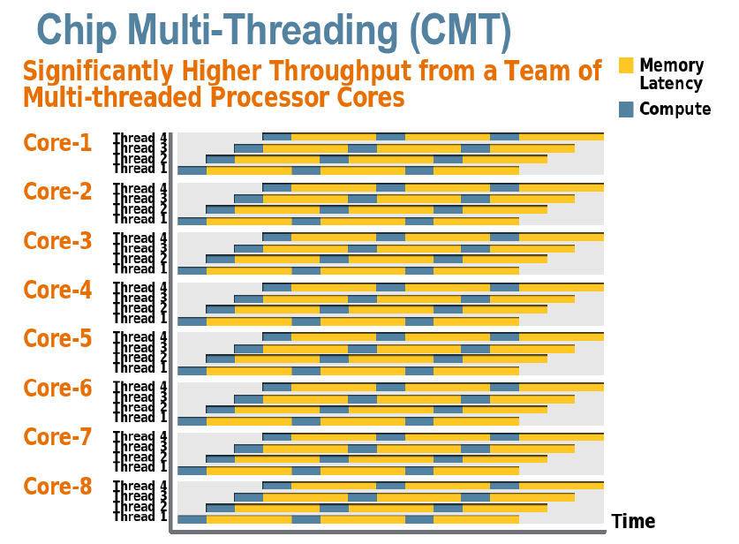
第<number>页

Slide 57
网络操作系统
网络中的各台计算机都配有各自独立的操作系统，网络操作系统把它们联系起来，并为它们提供通信和网络资源共享。
Windows的自上而下的网络栈：网络应用程序、网络API、网络API驱动程序netbios.sys、协议驱动程序tcpip.sys 等。与I/O系统和标准API紧密地集成在一起。
第<number>页

Slide 58
网络操作系统的模式：
  客户/服务器（Client/Server)模式。服务器是一个瓶颈。
  对等模式（Peer-to-peer)：系统内的节点机（nodes）是对等的，既可作为客户机，又可作为服务器。在网络中既无服务处理中心，也无控制中心。
第<number>页

Slide 59
分布式操作系统
分布式系统：是由多个分散的计算机通过网络连接而成的一个统一的计算机系统。可以获得极高的运算能力和广泛的数据共享。
要求连网的多机有一个统一的操作系统
没有标准协议。
完全分布式系统仍在研究中。
第<number>页

Slide 60
集群(cluster)是一种分布式系统。集群节点私有OS。有一层集群软件运行在集群节点之上。
节点机
单一
入口点
节点机
节点机
站点服务器
第<number>页

Slide 61
智能卡操作系统
智能卡中隐藏着一个微型操作系统。
智能卡中的集成电路包括：中央处理机、存储部件、对外联络的通信接口。
智能卡实际上是一台单片机系统。有非常严格的运行能耗和存储空间的限制（从几KB到几百KB)。
第<number>页

Slide 62
一种智能卡结构
CPU
ROM 96K
EEPROM 64K
RAM 3K
智能卡
读写器
I/O异步通信
读写器发操作命令，智能卡接收命令，操作系统解释命令，并调用程序处理数据，产生应答信息送读写器。
第<number>页

Slide 63


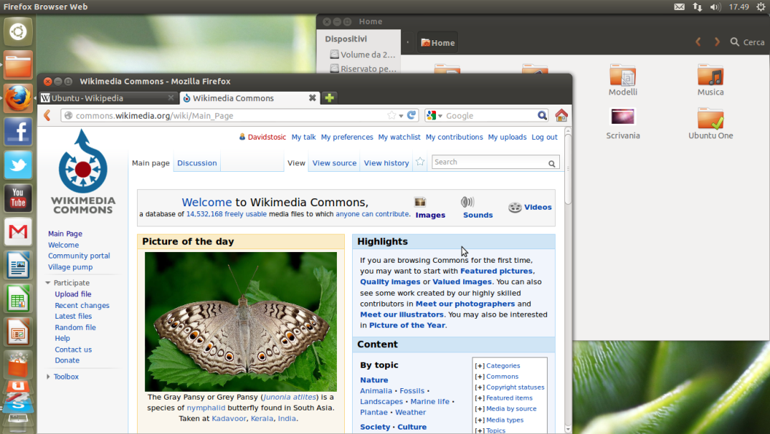

LINUX家族
第<number>页
第<number>页

Slide 64
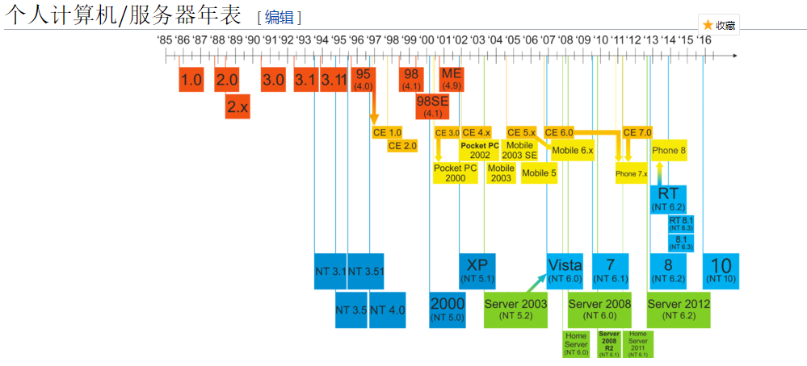
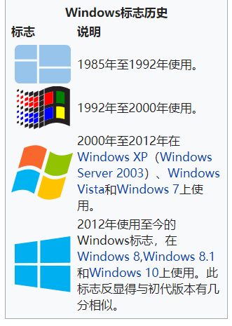
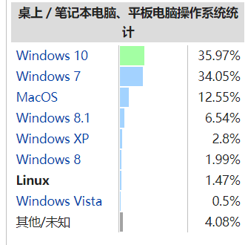
第<number>页

Slide 65
1.5 用户与操作系统接口
操作接口：命令语言或窗口界面是用户使用计算机系统的主要接口。
编程接口：系统调用是用户与操作系统之间的编程接口。
第<number>页

Slide 66
命令语言
操作系统提供一个命令解释程序来支持命令语言的解释执行。执行用户当前输入的命令。用户态。
Linux的1号进程为每个终端用户建立一个运行shell命令解释程序的终端进程，该进程不断地处理用户发来的命令。
第<number>页

Slide 67
窗口界面
系统初始化时，Windows为终端用户生成了一个运行Explorer.exe程序的进程，它是一个具有窗口界面的解释程序，打开一个桌面窗口。
当点击桌面内的某个实用程序时，解释程序就会产生一个新进程。该新进程也会弹出一个窗口，用户可以点击窗口内的子命令，当需要参数时，就会弹出一个对话框。
第<number>页

Slide 68
系统调用
系统调用就是操作系统内提供的一些子程序。
操作系统内核向用户提供了一组系统调用接口。
用户通过系统调用接口，向操作系统提出资源请求或获得系统服务。
第<number>页

Slide 69
系统调用
现在的系统提供了非常多的库程序，用户编程时可使用库函数，而不必直接调用系统调用。
Windows系统提供的Win32 API函数集合，是一些库函数，由库函数去调用操作系统的系统调用。文档化，易使用。
第<number>页

Slide 70
系统调用的执行过程
切换到核心态
操作系统内核
用户程序
┆
系统调用命令
┆
┆
┆
┆
┆
┆
┆
┆
系统调用命令程序 子程序 子程序
切换到用户态
第<number>页

Slide 71
核心态/用户态
在计算机系统中存在两类性质不同的程序：操作系统内核程序；用户自编程序和系统外层的应用程序。
前者是后者的管理者和控制者，所以操作系统内核应该享有某些特权。为此将CPU的运行状态分为核心态（管态）和用户态（目态）。
第<number>页

Slide 72
在核心态下， 允许执行处理机的全部指令集，访问所有的寄存器和存储区；
在用户态下，只允许执行处理机的非特权指令，访问指定的寄存器和存储区。
用户态到核心态的转换由硬件完成；管态到目态的转换由操作系统程序执行后完成。
PSW寄存器描述了CPU的执行状态，主要包括处理机当前运行状态、优先级、屏蔽外中断否等标志。
第<number>页

Slide 73
操作系统的大部分功能模块运行在核心态，有些功能模块通过创建用户进程运行在用户态，例如，命令解释程序。
运行在用户态的一组系统进程与用户进程构成了client/server模式，如Windows系统的用户登录和注销、打印服务、事件日志等。
第<number>页

Slide 74
进程地址空间
4G
4G
系统程序及数据区
系统内核及数据区
系统空间
系统空间
核心栈
核心栈
2G
2G
用户栈
用户栈
用户空间
用户空间
用户数据
用户数据
用户程序
0
用户程序
0
内核代码可以访问当前进程的整个4GB地址空间
第<number>页

Slide 75
1.6 操作系统的运行环境
通过中断和异常，CPU能从用户程序的运行转入操作系统内核程序的运行。
中断：异步事件
异常：同步事件
第<number>页

Slide 76
中断
中断，也称外中断，指来自CPU正在执行指令以外的事件。如I/O结束中断，时钟中断、硬件故障。不同中断有不同优先级。处理高级中断时会临时屏蔽低级中断。
处理机优先级：指处理机当前正运行程序的中断响应级别。当处理机处于某一优先级时，只响应比该优先级高的中断，而屏蔽优先级低的中断。
第<number>页

Slide 77
异常
异常，也称内中断、例外或陷入(trap)，指来自CPU正在执行指令的内部事件。
  有出错，有陷入。
  出错：如程序非法操作码、地址越界、算术溢出、缺页中断等。
异常不能被屏蔽，一旦出现应立即处理。
第<number>页

Slide 78
中断、异常
为处理方便，系统为每个中断/异常信号都编制了相应的处理程序。这些处理程序的入口地址存放在称为中断/异常向量的主存单元。
中断处理程序和系统调用程序在中断和陷入时，利用用户进程的核心栈空间，嵌入用户进程中运行。
第<number>页

Slide 79
通过中断和异常，CPU能对系统发生的事件作出一种相应的响应。
中断：支持CPU与其它设备之间的并行执行。
异常：处理CPU执行指令时自身出现的相关错误（如非法指令），可防止程序的破坏性操作。

Slide 80
1.7 操作系统的设计规范
系统效率：体现系统效率的指标有资源利用率、吞吐量、周转时间、响应时间等。
系统可靠性：系统发现、诊断和恢复故障的能力。
可移植性：指从一种硬件环境移植到另一种硬件环境，系统仍能正常工作。
可伸缩性：系统对添加软、硬件资源的适应能力。
兼容性：系统执行为其他OS或为同一系统早期版本所编写的软件的能力。
安全性：系统应具有一定的安全保护措施。
第<number>页

Slide 81
1.8 小结
操作系统的定义
多道程序设计技术的概念及特点
操作系统三种基本类型，主要特点
批处理操作系统的性能指标
操作系统的功能
操作系统的特性
接口：操作接口、编程接口/系统调用
第<number>页

